Slide 1






Slide 2




Slide 3

Đọc thông tin trang 95, sử dụng quả Địa Cầu và quan sát hình 5, 6 và thực hiện theo yêu cầu:
+ Kể tên và xác định vị trí của một số dãy núi, cao nguyên, đồng bằng lớn ở châu Phi trên quả Địa Cầu.
+ Nêu một số đặc điểm tự nhiên nổi bật của châu Phi.

Slide 4
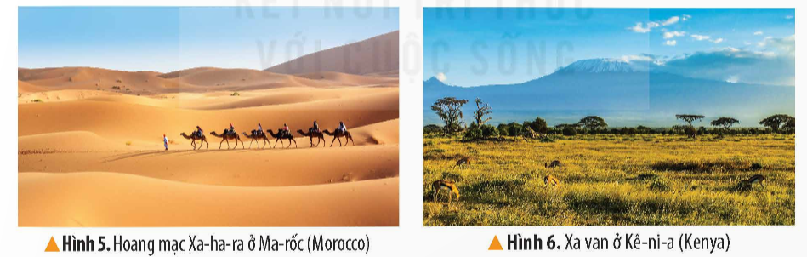

Slide 5
Đọc thông tin trang 95,96, sử dụng quả Địa Cầu và quan sát hình 7, và thực hiện theo yêu cầu:
+ Em hãy nêu đặc điểm địa hình của châu Mỹ?
+ Châu Mỹ có khí hậu như thế nào?

Slide 6
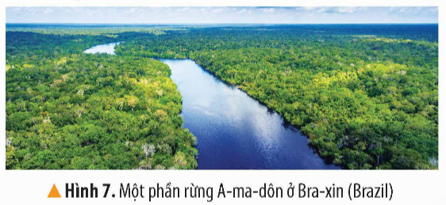

Slide 7


Slide 8

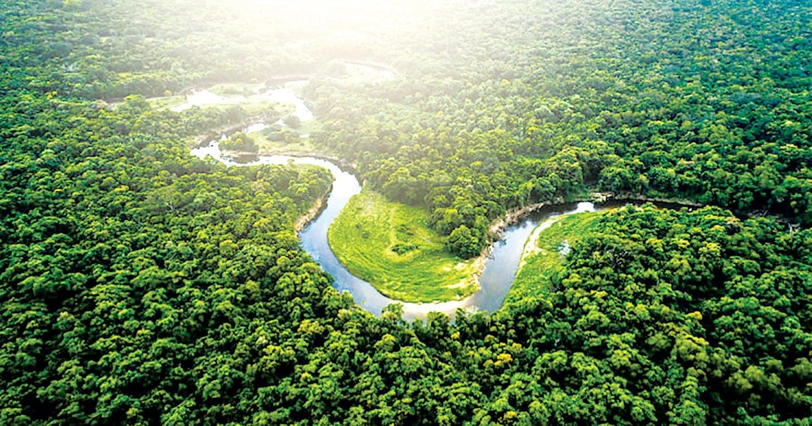
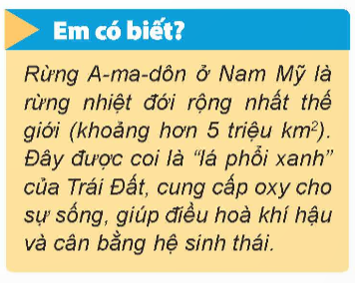
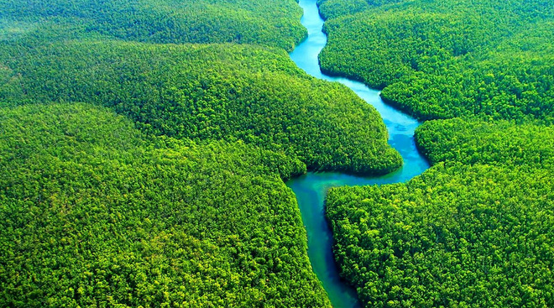

Slide 9

z
z
Qua mục em có biết em biết gì thêm?

Slide 10

Rừng A-ma-dôn ở Nam Mỹ là rừng nhiệt đới rộng nhất thế giới, nơi đây được coi là "lá phổi xanh của trái đất", giúp cung cấp oxy cho sự sống, giúp điều hoà khí hậu và cân bằng hệ sinh thái.

Slide 11


Slide 12


